Slide 1
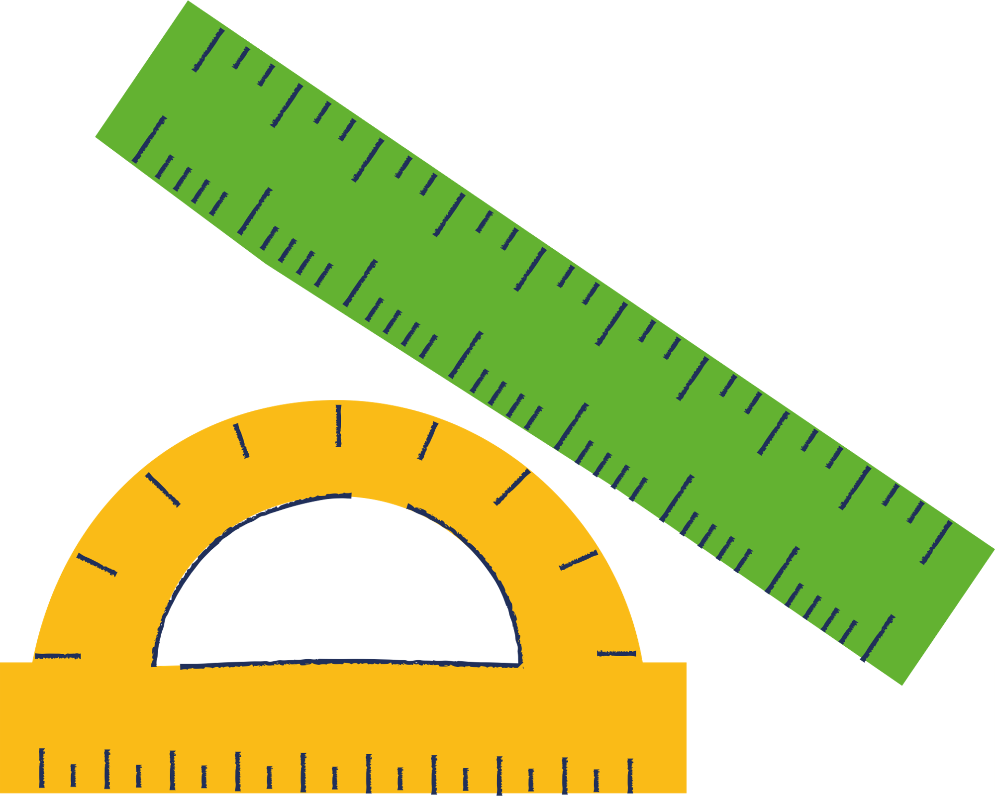






Slide 2








Notes:
Chúng ta đã học cách tính diện tích hình tam giác, hình vuông, hình chữ nhật,... Vậy muốn tính diện tích hình thang ta làm thế nào? Chúng ta cùng tìm hiểu bài hôm nay nhé!

Slide 3


Slide 4


Diện tích hình thang bằng
tổng độ dài hai đáy nhân
với chiều cao (cùng một
đơn vị đo) rồi chia cho 2.
b
Ghi nhớ:
h
a
(a + b) h
S
=
2
S là diện tích ;
a, b là độ dài hai đáy ;
h là chiều cao

Slide 5


Slide 6


Slide 7

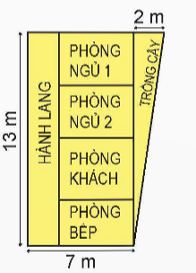

Nhà bác An có một mảnh đất hình thang vuông và muốn thiết kế để xây nhà. Trên đây là bản thiết kế do bác An tự tay vẽ (đưa ra hình vẽ). Em hãy giúp bác:
a) Tính lại diện tích mảnh đất.
b) Đưa ra bản thiết kế các phòng theo ý thích của em.

Slide 8



